Slide 1
Л9. Информация закодированная в геноме
и её использование вирусами и людьми

Slide 2
План
Информация в геноме (3-7)
Белки – исполнители остовных процессов в клетке (8-14)
Сигналы исполнителям (15-28)
Сигналы SARS-CoV-2 (29-36)
Синтетическая бактерия (37- 48)
Минимальный геном Вентера (49-51)
Ребенок 3х родителей(52-62) 2

Slide 3
1. Информация в геноме
Известная людям

Slide 4
Информация в геноме
Гены белков – участки ДНК, кодирующие химическую формулу без модификаций (=аминокислотную последовательность) белка.

Slide 5
Информация в геноме
Гены белков – участки ДНК, кодирующие химическую формулу без модификаций (=аминокислотную последовательность) белка.
По Ф. Энгельсу:
«Жизнь есть способ существования белковых тел»

Slide 6
Информация в геноме
Гены белков – участки ДНК, кодирующие химическую формулу без модификаций (=аминокислотную последовательность) белка.
По Ф. Энгельсу:
«Жизнь есть способ существования белковых тел»
Гены некодирующих РНК.
      Рибосомальной РНК (рРНК)
      Транспортной РНК (тРНК)
      Транспортно-матричной РНК (тмРНК) (на дом)
      Малых некодирующие РНК (мнРНК) (порядка 150 нуклеотидов)
      микроРНК (около 20 нуклеотидов, плюс-минус)
    Гены малых пептидов

Slide 7
Информация в геноме
Гены белков
Гены некодирующих РНК.
      Рибосомальной РНК (рРНК)
      Транспортной РНК (тРНК)
      Транспортно-матричной РНК (тмРНК) (на дом)
      Малых некодирующие РНК (мнРНК) (порядка 150 нуклеотидов)
      микроРНК (около 20 нуклеотидов, плюс-минус)
    Гены малых пептидов
Как закодирована информация о:
  Поведении пчелиного роя (сколько мёда достаточно, чтобы пережить зиму, как вести себя при морозе и др.)
  О том, как пауку плести паутину
  Половом влечении в определенном периоде жизни
  Высиживании яиц скопой – мамой и папой

Slide 8
2. Белки – исполнители основных процессов в клетке
Репликация, транскрипция, трансляция,
регуляция

Slide 9
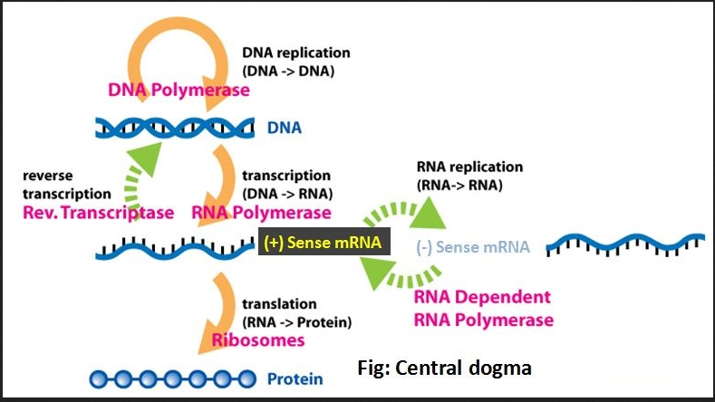
Название процессов и исполнителей

Slide 10
ИСПОЛНИТЕЛИ
ДНК ПОЛИМЕРАЗА | Репликация
РНК ПОЛИМЕРАЗА | Транскрипция
РИБОСОМА | Трансляция
РНК зависимая РНК полимераза | Репликация РНК
ОБРАТНАЯ ТРАНСКРИПТАЗА | Реплицирование РНК в ДНК
Freitag et al., Integration of functional peptides into nucleic acid-based nanostructures, Nanoscale, 2023

Slide 11
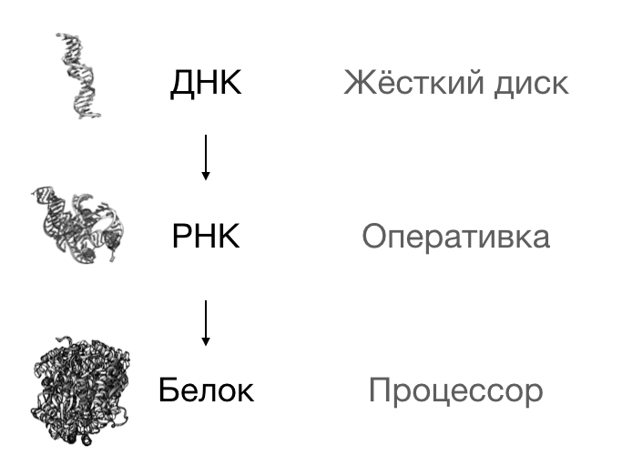
На языке понятном для студентов ВМК!

Slide 12
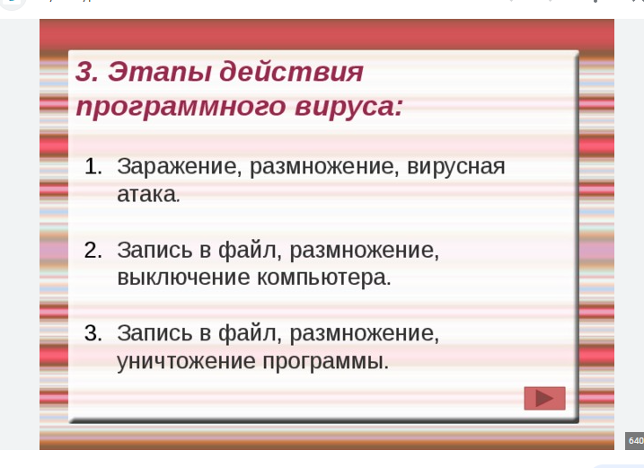
Забыл про репликацию :

Slide 13
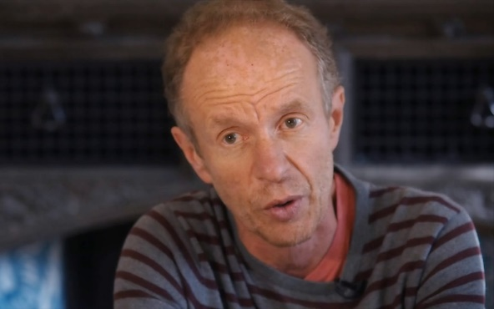
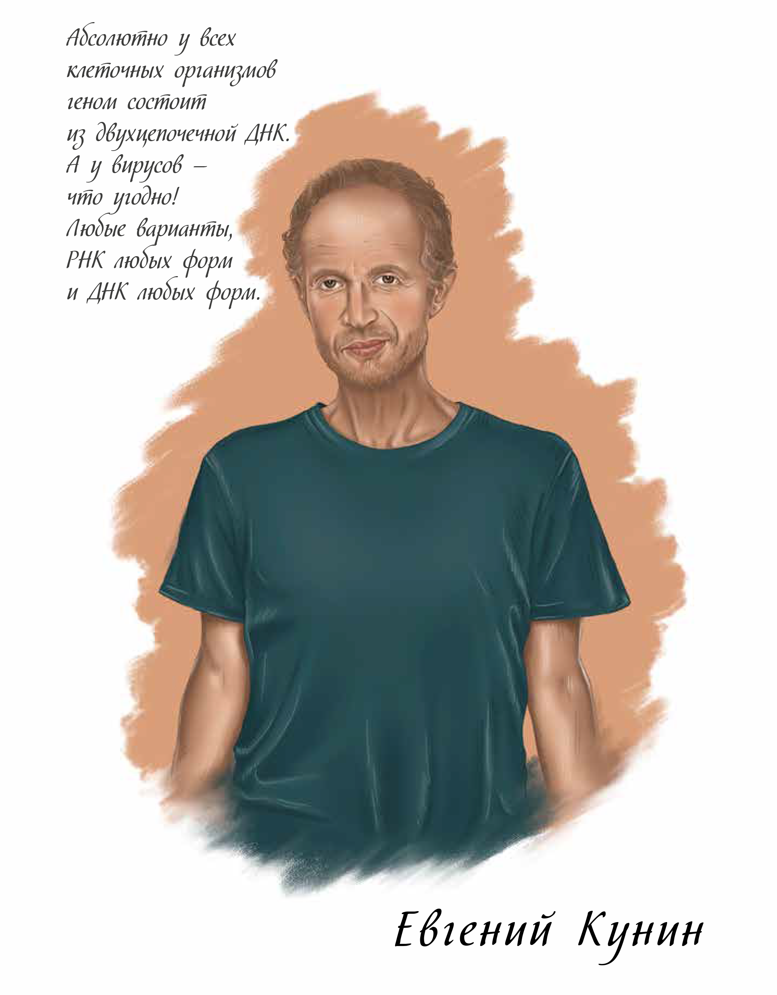
Геном
совокупность
наследственной
информации
о живом
Живое умеет:
  размножаться (это его жизненная установка)
  копировать свой геном потомкам
  c ошибками =>
  эволюция
  этим отличаемся от компьютерных вирусов)))
  Стареть и умирать

Slide 14
Размножение
  эукариоты
  многоклеточные эу это мы: папа + мама => ребёнок
  одноклеточные эу: удвоение ядер и деление, несколько способов.
  прокариоты
  бактерии
  археи
  репликация: клетка делится на 2, удвоение генома
  Клетка многоклеточных эукариот – живая!
  (кроме тех, которые не делятся) размножается как прокариоты. Еще и про митохондрии вспомним
  Вирусы – вообще, анекдот)))
  и сами не живут, и другим не дают жить здоровыми

Slide 15
3. СИГНАЛЫ
Нужны белкам - исполнителям

Slide 16
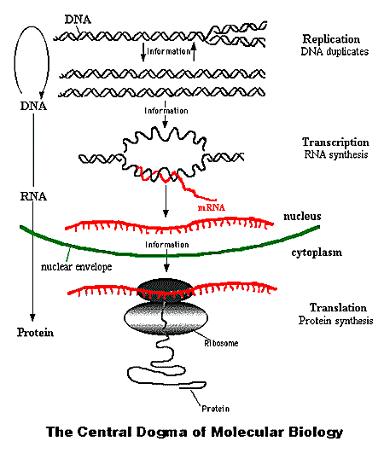
Cигналы процессов передачи генетической информации
Какие сигналы нужны?
Designer Chang
Notes:
The central Dogma of Molecular Biology

Slide 17
Сигнал места начала репликации ДНК -
ориджин

Slide 18
Место начала репликации ДНК - ориджин
DnaA boxes
Широкая полоса дцДНК бактерии
Все цветные фигуры – сигналы = специальные последовательности, с которыми связываются белки для начала репликации
Белки DnaA – первыми связываются со своими сайтами (DnaA boxes) чтобы инициировать репликацию.
Как решается вопрос когда пора делиться?

Slide 19
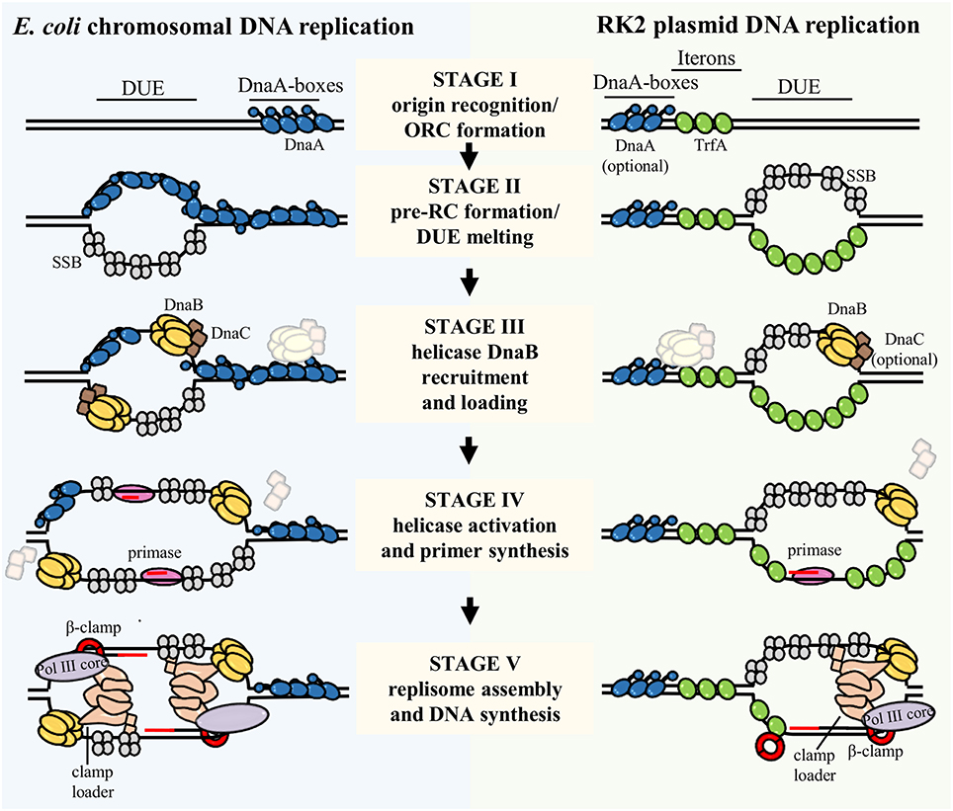
Из
[3] Wegrzyn et al.,
Replisome Assembly at Bacterial Chromosomes and Iteron Plasmids. Front Mol Biosci. 2016

Slide 20
Сигнал старта транскрипции - промотор
Первой с промотором связывается σ-субъединица РНК Полимеразы

Slide 21
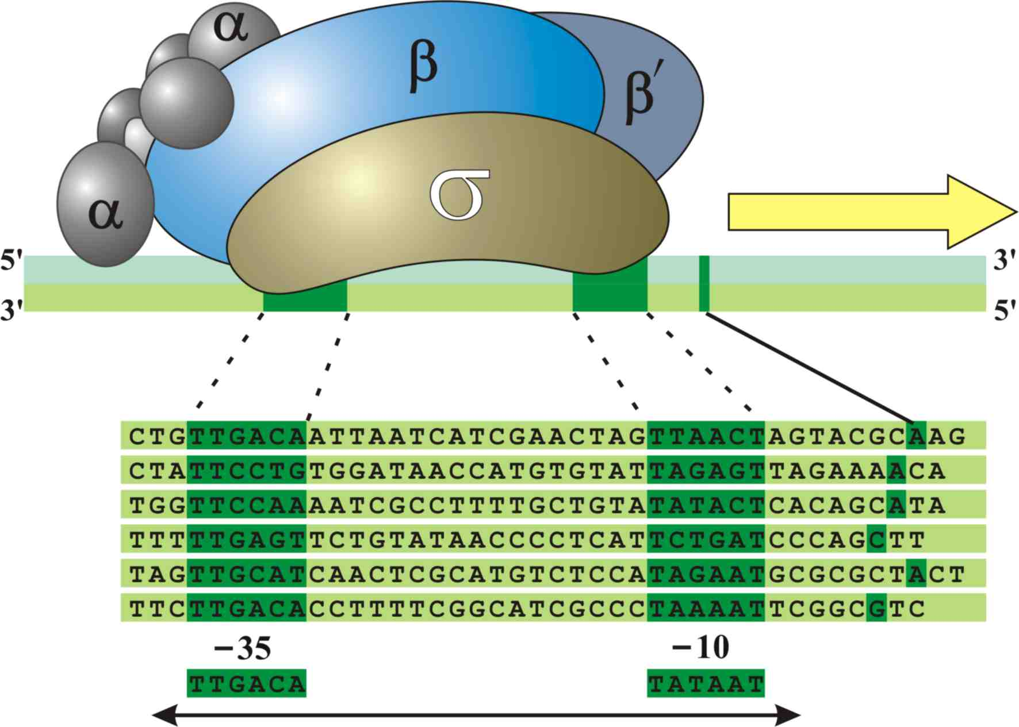
Схема инициации транскрипции у прокариот
Направление транскрипции
Старт транскрипции
Источник: РГМ
Промотор

Slide 22
Сигналы инициации транскрипции. Консенсус для промоторов 3х генов

Slide 23
Регуляция транскрипции
сигналы

Slide 24
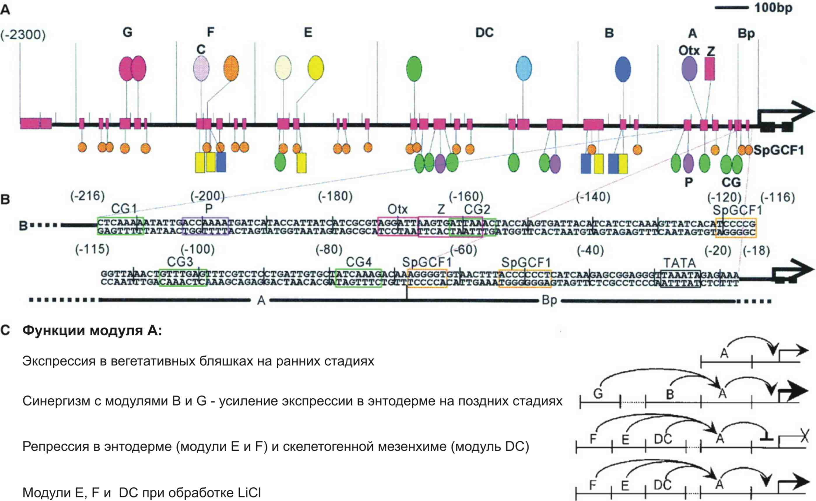
Регуляция транскрипции у эукариот
Источник: РГМ

Slide 25
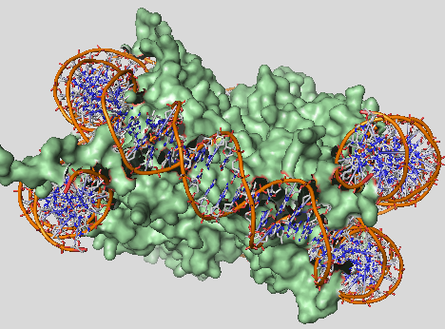
У эукариот транскрипция регулируется доступностью ДНК для белков - исполнителей
Нуклеосома:
ДНК человека на “катушке” из гистонов: вид сбоку (гистоны – такие белки)
Ещё сложнее на более высоких уровнях организации хроматина.

Slide 26
ТРАНСЛЯЦИЯ БЕЛКОВ
с мРНК

Slide 27

Сигналы, позволяющие рибосоме отличить мРНК человека (эук.) от остальных РНК
мРНК эукариот содержит такие сигналы рибосоме:
  5’: КЭП (cap) - 7-метилгуанозин
    присоединяет кэп связывающий комплекс (CBC)
  3’: ПолиА - много-много-много А (аденинов)
    Присоединяет поли(А)-полимераза при наличии сигнала полиаденилирования в 3’ концевой части транскрипта

Slide 28

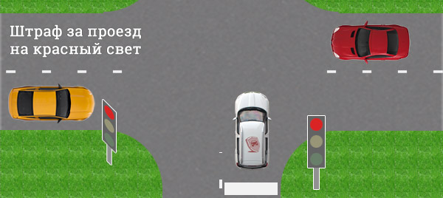
сигнал
[ ]
ОТ КОГО
КОМУ
ОТВЕТ
ОТВЕТ И ПОСЛЕДСТВИЯ
Сигналы коронавируса SARS-CoV-2

Slide 29
4. SARS-CoV-2
Сигналы хозяйской клетке

Slide 30
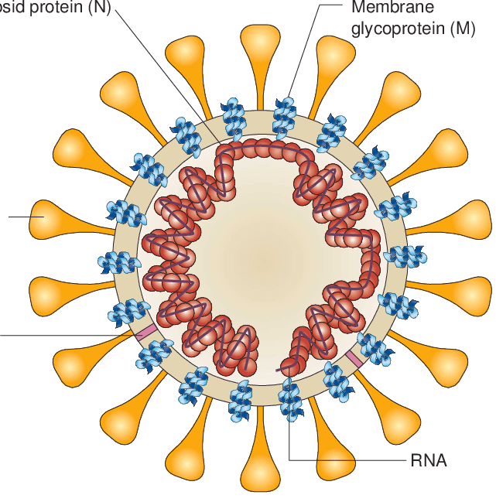
Как коронавирус SARS-CoV-2 делает матричные РНК всех своих генов для трансляции их рибосомами человека в виручные белки

Slide 31
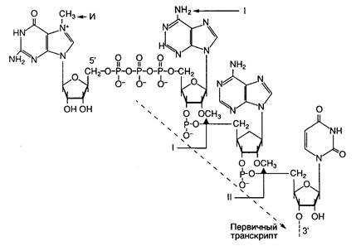
РНК коронавируса содержит оба сигнала
  ПолиА на 3’-конце [ cигнал в последовательности ]
  КЭП – 7-метилгуанизин - на 5’ конце [ химический сигнал ]
……AAAATTAATTTTAGTAGTGCTATCCCCATGTGATTTTAATAGCTTCTTAGGAGAATGACAAAAAAAAAAAAAAAAAAAAAAAAAAAAAAAAA – 29903
мРНК
кэп

Slide 32
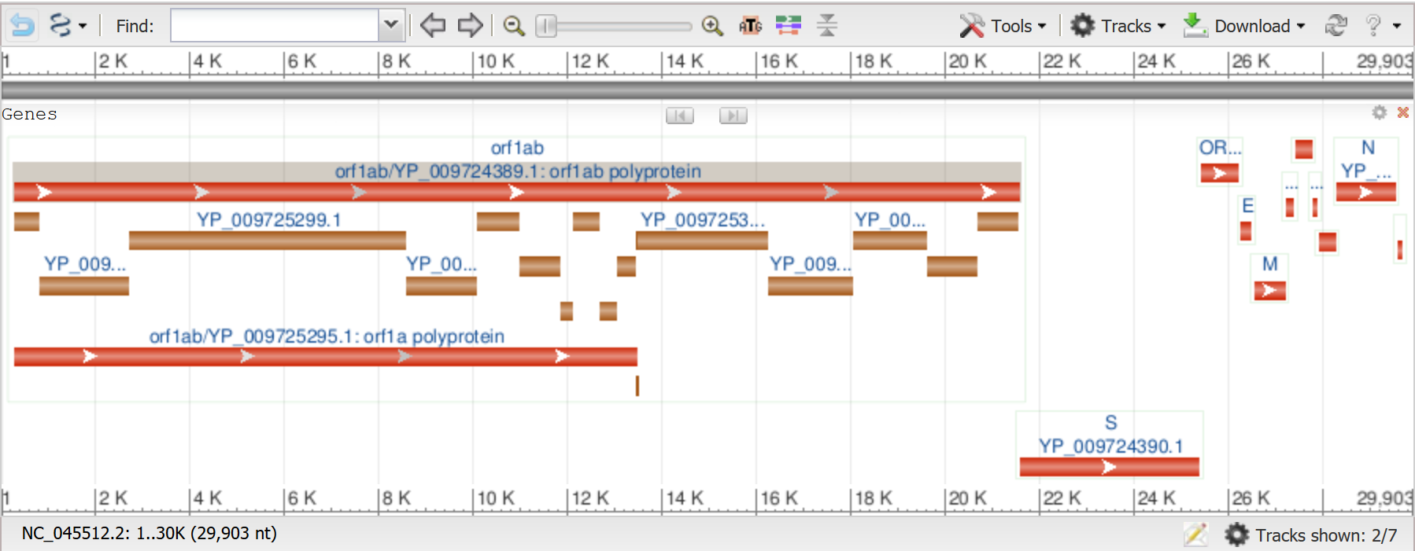
У SARS-CoV-2 много генов белков:
По оси X нуклеотиды РНК
1 10 000 20 000 29 903
Рибосома с одной мРНК синтезирует один белок (у человека и др. эукариот). Этот или этот.
Как же транслируются 10 «поздних» генов?

Slide 33
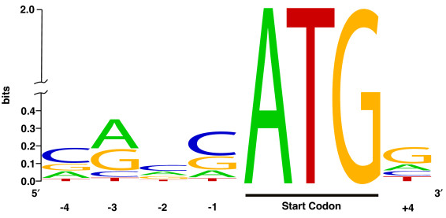
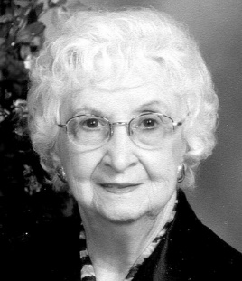
Сигнал старта трансляции
Первый ген CoV - orf1ab или orf1a - начинается с 266 пн (кодируют полипротеины)
Малая субъединица рибосомы узнает кэп и сканирует РНК до сигнала старта
  У млекопитающих трансляция начинается с ATG кодона (аминокислота метионин) в подходящем окружении (последовательность Козак)
  У SARS-CoV-2 такой кодон ATG в позиции 266
Merylin Kozak
нашла эту последовательность
В 1986 году
Рис. ЛОГО последовательности Козак у человека.

Slide 34
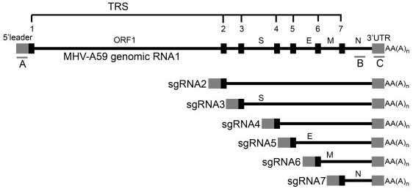
Коронавирус синтезирует отдельные мРНК для поздних генов (называют их сгмРНК, субгеномные)
ИДЕЯ коронавируса: лидерную последовательность «склеить» с участком начиная от позднего гена и до конца!
Сохраняются все 5’ концевы е и 3’ концевые сигналы (КЭП, полиA т другие).
СДЕЛАВ ЭТО ПРЕДОК КОРОНАВИРУСОВ ЗАКРИЧАЛ ЭВРИКА! И заразил множество хозяев.
Делать сгмРНК приходится своими силами – своими белками
Сигналы для своих белков должны быть на языке коронавируса (а не хозяйской клетки)

Slide 35
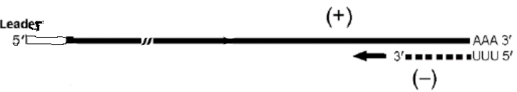
РНК зависимая РНК полимераза коронавируса
RdRP
ПОМНИМ:
В РНК U вместо T
Для синтеза новых РНК нужных для сборки новых частиц вируса нужен белок «РНК зависимая РНК полимераза, RdRP», его ген 11й среди зрелых ранних белков коронавирусов.
С РНК коронавируса, которую обозначают +РНК, он делает комплементарную копию, называемую -РНК
RDRP может копировать любую РНК, в частности, -РНК
Минус на минус будет плюс!!!

Slide 36
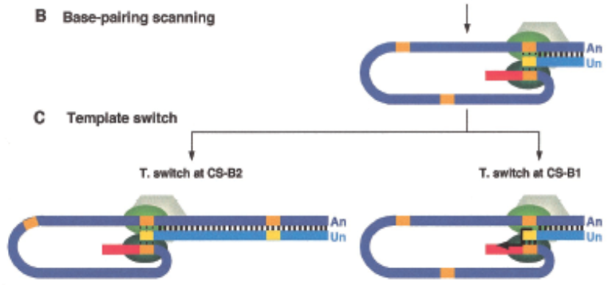
Коронавирусам (эволюции) пришлось долго ломать голову чтобы придумать такое! Сигналы TRS – последовательности похожие на CTAAAC – обозначены черным прямоугольником, желтым на цветном рисунке.
TRS есть перед геном
ORF1ab и перед каждым
поздним геном
По –сгРНК полимераза RdRP делает
+сгмРНК.
И рибосома транслирует первый ген на ней
в белок

Slide 37
5. Синтетическая бактерия
Игры генных инженеров. Вся жизнь закодирована в ДНК.
ДНК можно синтезировать. Можно ли создать бактерию химическим путем?

Slide 38
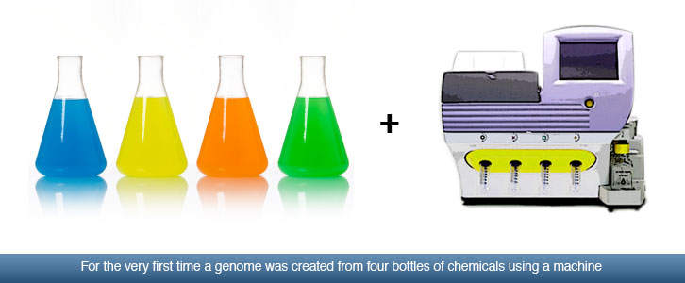
Из интервью C. Venter’а CNN
“We built it from four bottles of chemicals.
So it's the first living self-replicating cell that we have on the planet whose DNA was made chemically and designed in the computer.
So it has no genetic ancestors. Its parent is a computer.”
=
A T G C
Фото синтетической Бактерии
Сканирующий электронный микроскоп

Slide 39
Этапы эксперимента
Из базы данных скачали последовательность генома одной бактерии --- M.mycoides
Mycoplasma mycoides (возбудитель лёгочных заболеваний крупного рогатого скота и домашних коз). Геном состоит из 1 млн 80 тыс. букв
Синтезировали химическим путем ДНК с такой последовательностью + дополнительные кусочки, подписи
ДНК поместили в клетку другой бактерии --- M.capricolum
Mycoplasma capricolum (возбудитель инфекционных заболеваний у домашних коз)
Назвали M.mycoides JCVI-syn1.0, народное название SYNTHIA
Химерные бактерии оказались жизнеспособными!
По всем признакам химерные бактерии были как M.mycoides

Slide 40
1. Фрагмент (1/3) сконструированного генома. Стрелка - ген

Slide 41
Сравнение
M.mycoides JCVI-syn1.0
Окрашена – это одна из подписей, ген lacZ
M.mycoides WT
Сравнение белков с помощью двумерного электрофореза в геле

Slide 42
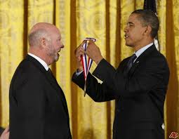
Торжество науки! но …
Обратимся к деталям

Slide 43
Детали
На фирме были заказаны фрагменты ДНК длиной 1080 п.н., покрывающие геном с пересечениями (сегодня в Москве 22 руб за нуклеотид)
Фрагменты соединили в одну ДНК путем биоинженерных процедур в клетках дрожжей
Этапы сборки генома из фрагментов
Сборка 10 x 1080 = 10 KB
синие стрелки
Сборка 10 x 10 KB = 100 KB
11 зеленых стрелок
Сборка полного генома 11 x 100 KB
Красный круг

Slide 44
Одна из подписей в синтезированном геноме - ген устойчивости к антибиотику тетрациклину
После трансфекции и деления половина клеток получила свой геном, а другая половина – синтетический геном (см. след слайд)
Все клетки с геномом M.capricolum - донором клетки - были убиты антибиотиком тетрациклином

Slide 45
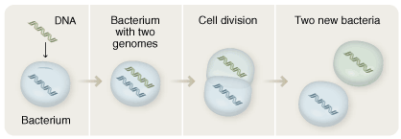
Детали
Трансфецировали (внедрили) “синтетическую” ДНК в клетки M.capricolum
ОДНА из ПОДПИСЕЙ, внесенных компьютером, – ген устойчивости к тетрациклину.
Убили, добавив в среду антибиотик тетрациклин
Gibson et al., Creation of a Bacterial Cell Controlled by a Chemically Synthesized Genome. Science, 329(5987):52-6, 2010

Slide 46
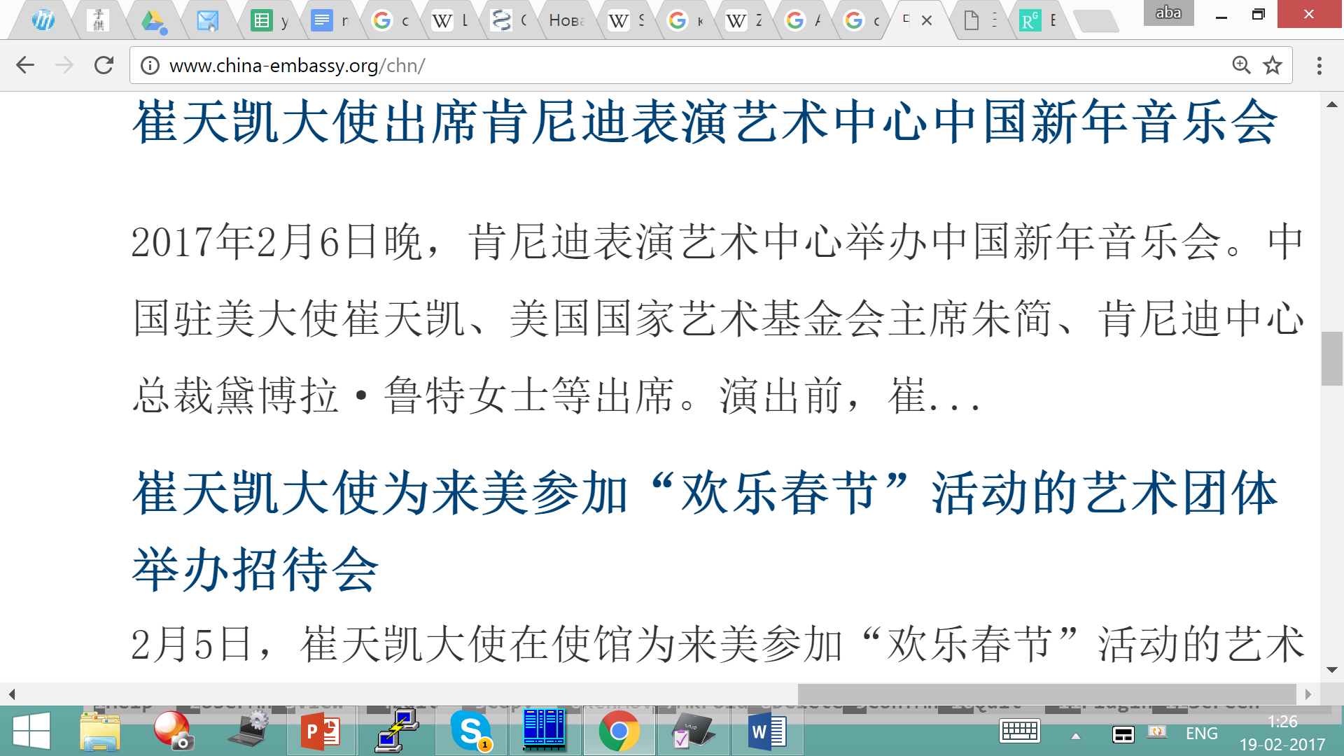
Что не прописано в центральной догме
В центральной догме дана схема передачи информации.
Но кто получатель? Кто может прочесть и использовать эту информацию?
Эволюция приводит к постоянному изменению последовательностей ДНК, значит, и РНК, и белков, и СИГНАЛОВ.
Как и языки народов, языки клеток разных видов, удаляются настолько, что клетки одного биологического вида перестают понимать язык клеток другого вида. Рак – то же про это.
Переводчиков и билингв нет, кроме, разве что, вирусы.
ПРОБЛЕМА ЯЗЫКА!
ПРИНЦИП: что консервативно,
то важно.
Слова «Спутник» и «iPhone» одинаковы во всех языках.
Так и в последовательностях ДНК, белков, РНК и сигналов
Вопрос: последовательности каких генов самые консервативные?

Slide 47
Торжество науки!
Торжество науки?
Биологи не были потрясены: они знали Центральную Догму
“To my mind Craig has somewhat overplayed the importance of this,” said David Baltimore, a leading geneticist at Caltech. Dr. Baltimore described the result as “a technical tour de force” but not breakthrough science, but just a matter of scale.... “He has not created life, only mimicked it,” Dr. Baltimore said

Slide 48
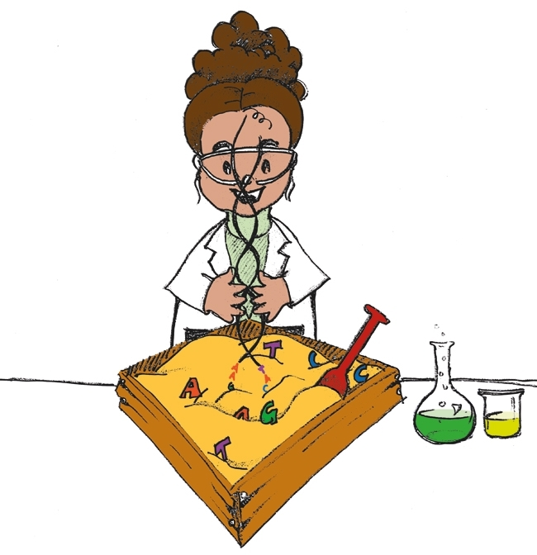
НАУЧНАЯ КРИТИКА
SYNTHIA: PLAYING GOD IN A SANDBOX (2016)
SARAH M. RICHARDSON
Lawrence Berkeley National Laboratory, University of California, CA, USA
NICOLA J. PATRON
The Sainsbury Laboratory, Norwich Research Park, Norfolk, UK
https://microbiologysociety.org/publication/past-issues/what-is-life/article/synthia-playing-god-in-a-sandbox-what-is-life.html
At this stage, the genome had been passaged through so many living cells that ‘chemically synthesised’ hardly seems applicable.
The genome is almost entirely the same as the previously sequenced genome of M. mycoides subspecies capri GM12. The final, synthetic genome differed only by the intentional inclusion of four non-functional ‘watermarks’ and one selectable marker, as well as 29 unintentional variations: 27 DNA single base pair (bp) changes, one 85 bp duplication, and the aforementioned E. coli transposon.
Just as with other emerging areas of science, the technology is often ahead of ethical, policy and regulatory frameworks.

Slide 49
6. Минимальный геном (Вентер)
Всё ли известно молекулярным биологам?

Slide 50
Вентер создал из своей Synthia бактерию с минимально возможным геномом
(среди свободно живущих бактерий)
 | Synthia (JCVI-syn1.0) | Mycoplasma Genitalium | JCVI-syn3.0
Размер генома п.н. | 1 078 809 | 580 076 | 531 000
Число генов | 911 | 564 | 473
Число генов с неизвестной функцией |  | 91 (15.3%) | 149 (31.5%)
“This old Richard Feynman quote, ‘what I cannot create, I do not understand’, this principle is now served,” says Martin Fussenegger, a synthetic biologist at the Swiss Federal Institute of Technology (ETH) in Zurich, Switzerland

Slide 51
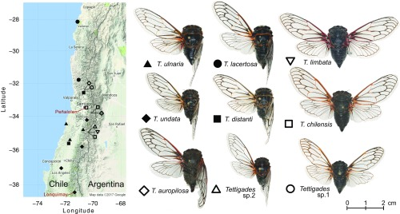
Минимальный бактериальный геном
ПРОПУСТИТЬ
В связи с минимальным бактериальным геномом решил еще раз выполнить задание 6.3 после лекции 1.
Нашел, ранее мне неизвестный геном.
Candidatus Hodgkinia cicadicola strain TETCHI4 chromosome, complete genome.
CP025310
105 760 bp 114 CDS
Lukasik,P. et al.,
Multiple origins of interdependent
endosymbiotic complexes in a genus of cicadas,
PNAS, 2017
Geographical origin
Metropolitan Province, Camino al Volcan 2km W from the village of El Volcan
two and six distinct Hodgkinia lineages per host.
In total, Hodgkinia complexes that consist of multiple lineages encode nearly complete sets of genes present on the ancestral single lineage and presumably perform the same functions as symbionts that have not undergone splitting.
Авторы намекают на то, что древний большой геном симбиотической бактерии Hodgkinia у некоторых видов цикад разделился на несколько бактерий с маленьким геномом, в сумме содержащий все гены, нужные для сосуществования в цикаде.

Slide 52
7. Центральная Догма
В медицинских целях

Slide 53
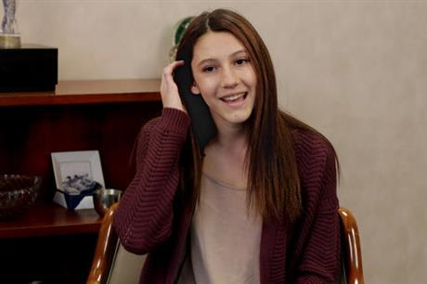
Ребенок от трех родителей
Emma Foster, 17, of Red Bank, N.J.
(2016 )

Slide 54
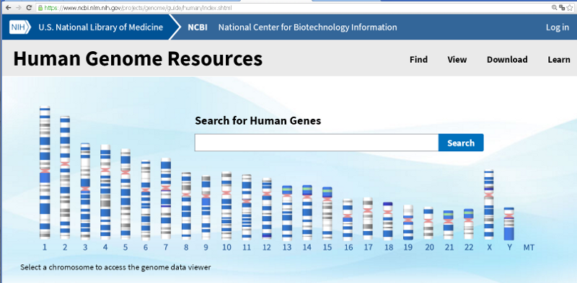
Геном человека. Ответ на задание 3 a) из лекции 1

Slide 55
Некоторые мутации в ДНК вызывают генетически обусловленные заболевания.
Митохондрии – фабрики по по выработке и запасению энергии в клетке. Геном митохондрий содержит примерно16 569 п.н., в нем закодированы 13 белков и 24 РНК (тРНК и рРНК)
Белки участвуют в дыхании, основного способа получения и запасения энергией.
Известны мутации в мтДНК, приводящие к наследственная энцефаломиопатии в детском
возрасте (синдрому Ли)
  Типичная мутуция в мтДНК, ведущая к синдрому Ли: замена тимина (T) на гуанин (G) в положении 8993, что ведет к замене аргинина на лейцин в составе 6-й субъединицы фермента АТФазы

Slide 56
  Митохондрии содержатся в цитоплазме каждой клетки, не в ядре. В оплодотворенной яйцеклетке – зиготе - вся цитоплазма материнская. Папин сперматозоид представлен в зиготе только хромосомами, которые попадают в ядро зиготы.
  Вся митохондриальная ДНК плода - от мамы.
  Как всегда в биологии минорные исключения бывают (публикации 2018г)
  Если митохондриальная ДНК матери содержит вредную мутацию, то она обязательно передаётся плоду.
  Митохондрий много. Клинические проявления зависят от числа митохондрий с плохой мутацией. Если у матери мало плохих митохондрий, то может не быть синдрома Ли. А в ее яйцеклетках может оказаться много митохондрий с мутациями, это угроза плоду.

Slide 57
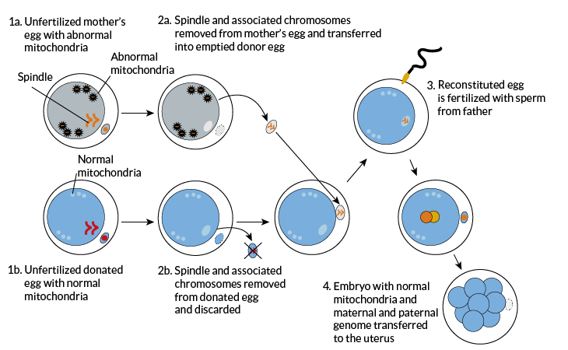
Схема экстракорпорального оплодотворения с
использованием митохондриальной ДНК
женщины - донора

Slide 58
Такой способ зачатия разрешен в UK и Украине
Первый ребенок по такой схеме родился в апреле 2016 года. (John Zhang et al., Live Birth Derived From Oocyte Spindle Transfer to Prevent Mitochondrial Disease, Reprod Biomed Online, 2017) (The parents, a Jordanian couple, previously had two children who died from the disease.)
По юридическим причинам, экстракорпоральное зачатие выполнено в Мехико, родился ребенок в Нью-Йорке.
У него митохондриальная ДНК от матери - донора (проверено), он здоров.
Эмма Форстер и еще 17 детей были зачаты иначе, но по-видимому, дело тоже в донорской мтДНК. Им в оплодотворенной яйцеклетке заменяли 20% цитоплазмы на цитоплазму от яйцеклетки матери-донора.
Такие манипуляции выполняли в США, NJ, с 1996 по 2001 год. Потом они были запрещены в США.

Slide 59
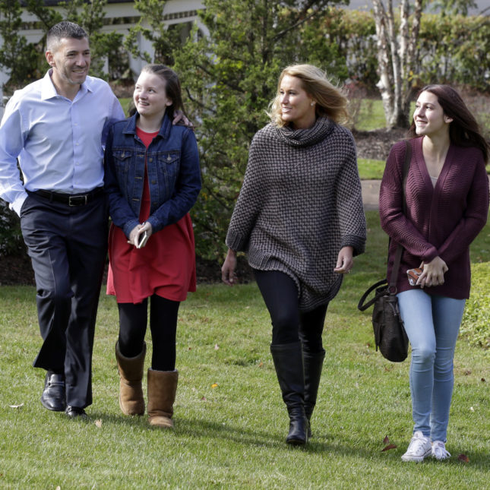
The kids are all right: Children with 3-way DNA are healthy
By ASSOCIATED PRESS
OCTOBER 26, 2016
В 2017 Emma поступила в университет
RUTGERS, NJ, USA
(источник FACEBOOK)
Она единственный из 17 детей, которая
знает об обстоятельстве своего рождения
Emma Foster (far right), is one of a handful of children born about 15 years ago from three sources of DNA.
More than 15 years ago, 17 babies were born after an experimental infertility treatment that gave them DNA from three people: Mom, Dad and an egg donor.
Now researchers have checked up on how the babies are doing as teenagers. The preliminary verdict: The kids are all right.
With no sign of unusual health problems and excellent grades in school at ages 13 to 18, these children are “doing well,” said embryologist Jacques Cohen of the Institute for Reproductive Medicine & Science at Saint Barnabas in Livingston, N.J., where the treatment was done.

Slide 60
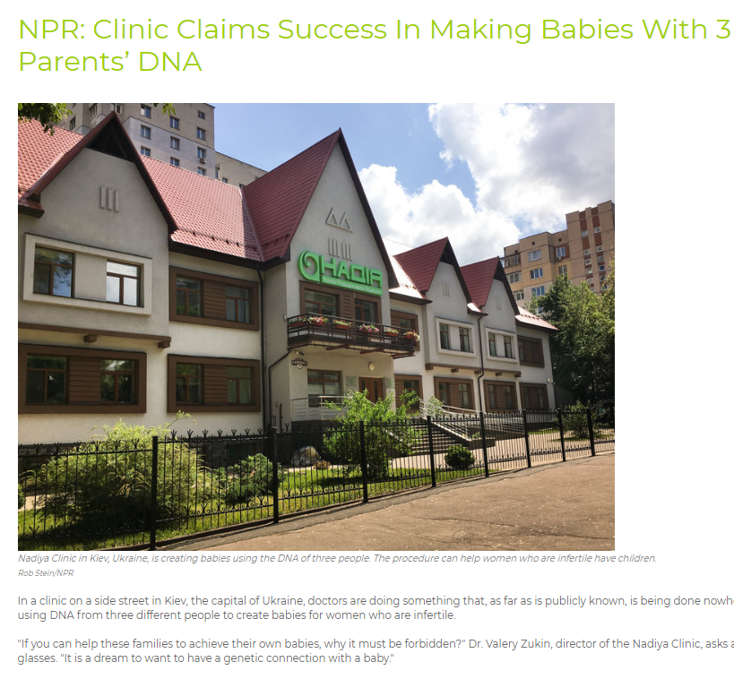
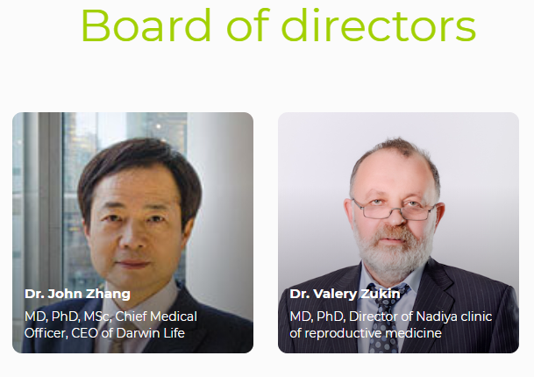
Nadiya clinic
Zukin has helped form a company, Darwin Life-Nadiya, with a New York clinic to market the service to U.S. women willing to travel to Ukraine.
Ukrainian women pay about $8,000 for the procedure; for foreigners, it's about $15,000.

Slide 61
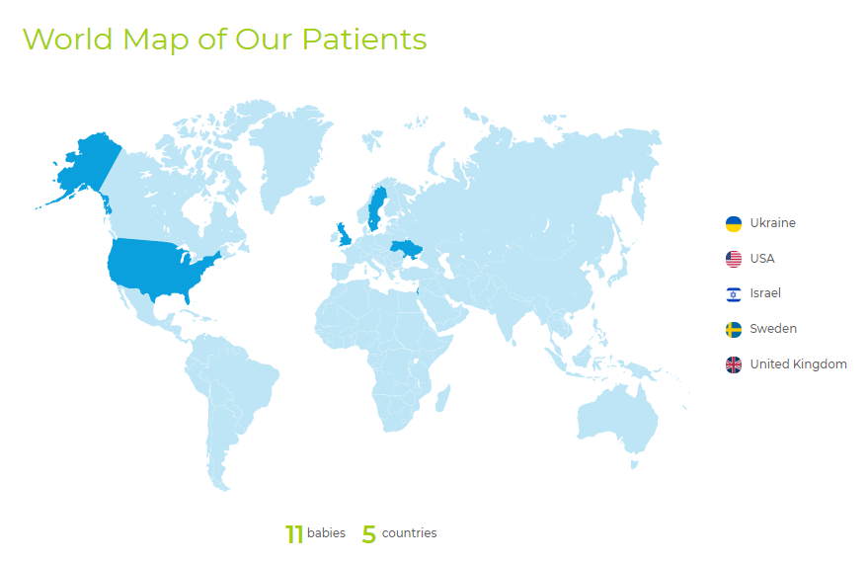
Nadiya clinic, 19-A M. Kryvonosa, 03037, Kyiv, Ukraine, http://dl-nadiya.com/

Slide 62
Kahn chaired a U.S. National Academy of Sciences panel that examined the science and ethical issues raised by the three-parent procedure.
Kahn's panel concluded it could be ethical to try the procedure to try to prevent mitochondrial disease. But it is prohibited in the United States.
The procedure also raises deeper questions.
"What is the importance of the contribution of mitochondrial DNA from a stranger? Philosophically it's an interesting question," Kahn says. "It changes your ancestry in a way.“
But that's not the only concern. The egg donor's mitochondrial DNA could be passed down by any girls born from the procedure. So any problems inadvertently created could be passed down for generations too.
"That's crossing what had been a bright-line prohibition all across the globe that we would not introduce genetic modifications that would be passed on to future offspring in perpetuity," Kahn says.

Slide 63
КОНЕЦ

Slide 65
Термины и практика
Гомология последовательностей, нуклеотидов, аминокислот, и органов
Выравнивание последовательностей как отражение эволюции
Выравнивание последовательностей как задача для роботов (программ) и людей
Принцип: что консервативно,то важно

Slide 66
Локальная эволюция определяет выравнивание последовательностей потомков относительно предка
Гомологичные нуклеотиды ставим друг под другом
ПРЕДОК
сын
внук
правнук
праправнук
прапраправнук
………
……..
……..
TAT--GCGAAT-GCCCTGAA
TAT--GCAAAT-GCCCTGAA замена
TAT--GCAAAT-GCTCTGAA замена
TAT--GCAAATCGCTCGGAA вставка 1 п.н.
TAT--GCAAAACGCTCGGAA замена
TAT--GCAAA-CGCTCGGAA делеция 1п.н.
TAT--GCATA-CGCTCGGAA замена
TAT--GCATA-CGC---GAA делеция 3 п.н.
TATATGCATA-CGC---GAA вставка 2 п.н.
Из 20-и позиций (колонок) выравнивания 11 (55%) абсолютно консервативны

Slide 67
На предыдущем слайде мутации 45% нуклеотидов за 9 поколений – это фантазия!
Мутаций у живых (значит, прошедших отбор!) родственных организмов значительно меньше.
De novo мутации у человека
Исландские тройки (parent-offspring trios)
Каждый ребенок имеет от 20 до 120 мутаций de novo на геном, т.е. в геноме обнаружен нуклеотид, которого не было в этой позиции ни у папы, ни у мамы, ….
Kong et al., Rate of de novo mutations and the importance of father's age to disease risk. Nature. 2012

Slide 68
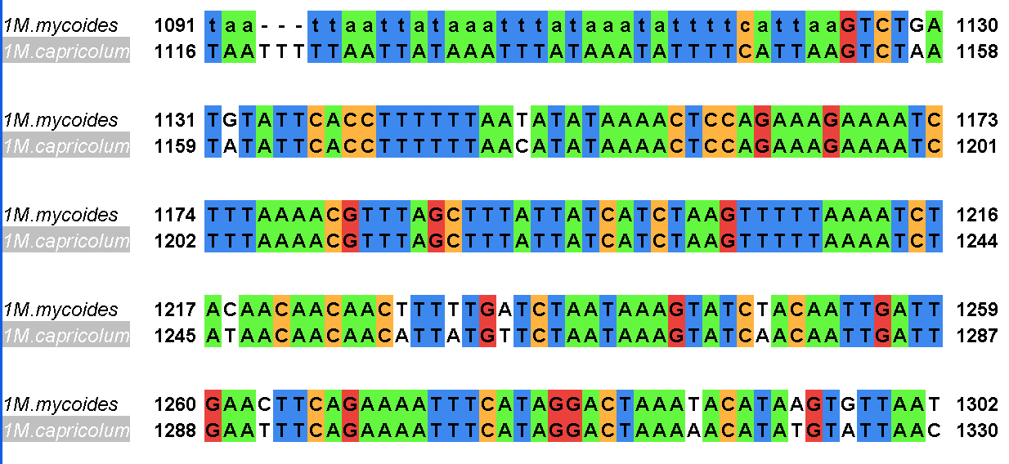
Выравнивание геномов бактерий разных видов M.capricolum и M.mycoides рода Mycoplasma. Оба вида – потомки одного предка, ранее жившей микоплазмы.
92% совпадающих букв на гомологичных участках

Slide 69
Гомология – происхождение от общего предка
Выравнивание отражает эволюцию только для гомологичных участков геномов или белков

